Slide 1
DNS
Copyright © RNDr. Antonín Šulc

Slide 2
Systém doménových jmen
Je hierarchický
Je rozdělen do tzv. zón, které ovšem nejsou dány geograficky
Je aplikační protokol pracující na portu 53 pomocí UDP (na vyžádání TCP)
Hierarchické členění do zón umožňuje delegování úkolů na jiné server

Slide 3
Zóny
Každá zóna musí mít svůj primární server, který odesílá autoritativní (konečné, platné) odpovědi
Pro případ výpadku a zálohování má sekundární server, který nepodává autoritiativní odpovědi, ale pouze synchronizuje informace s prim.serveru.
Primární server
Sekundární server
Cache server

Slide 4
Domény nejvyššího řádu dělíme
Generické např. com, org, museum…
Národní např. cz, sk, ie, co.uk…
Databázi domén nejvyššího řádu lze nalézt na http://www.iana.org/domains/root/db/

Slide 5
DNS Dotaz
Root
NS
198.41.0.4
Zkus 204.74.112.1
198.41.0.4
www.wikipedia.org
Zkus 207.142.131.234
Uživatel
LNS
org. server
204.74.112.1
204.74.112.1
Odpověď je na adrese xxx.xxx.xxx.xxx
Odpověď je autoritiativní
207.142.131.234
Wikipedia.org NS
207.142.131.234

Slide 6
DNS paket
DNS dotaz a odpověď se člení na záhlaví a samotný dotaz:
Paket dotazu je stejný jako odpověď, ale bit QR má hodnotu 1

Slide 7
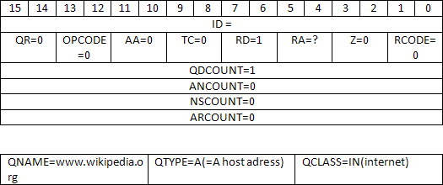
Příklad na dotaz na http://www.wikipedia.org
–dotazovací paket

